Slide 1
Excel 2002,2003基本11
時間と日付を扱う

Slide 2
日付と時間はシリアル値
シリアル値とは、Excelで日付や時刻の計算に使用されるコード(値）
シリアル値は「1」（1900年1月1日）から「2958465」（9999年12月31日）まで

Slide 3


日付と時刻の入力
 | 日付を「2006/3/1」や「2006-3-1」と入力すると、「2006/3/1」と表示します。 時刻を「15：00」と入力すると時刻の表示をします。 数値はコロン(:)で区切ります。 日付・時刻 → 右詰めで表示されます。
 | 日付を「2006.3.1」と入力すると、「2006.3.1」と表示し、日付になりません 時刻を「15,00」と入力すると、時刻にはなりません。ただし、「15,000」と入力すると桁区切りの数値になります。 「15.00」の場合は数値です。 左詰めの数値として表示されます。
練習 講習会フォルダの「日付時刻入力練習.xls」を開き、各シートの練習をします。

Slide 4
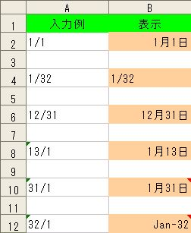
日付の特殊な入力
2010/1/1
2010/12/31
2010/1/13
2010/1/31
1932/1/1

Slide 5
2桁年の解釈
2桁の年の範囲 | 年数の解釈 | 入力例 | 表示
00から29までの年 | 2000から2029 | 29/1/24 | 2029/1/24
30から99までの年 | 1930から1999 | 45/8/15 | 1945/8/15

Slide 6
12時間表示と24時間表示
時刻を12時間表示で入力するには、時刻の後にスペースを入力し、その後に続けて「AM」または「PM」 (あるいは「A」または「P」) と入力
  文字を入力しない場合は、24時間表示
  スペースがない場合、文字列
  ”13 PM”のような12時を超える入力は文字列
  ”0 AM”は”12 AM”、”0 PM”は”12 PM”で表示

Slide 7
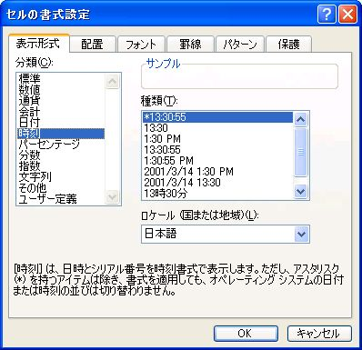
24時間を超える時間は表示形式を変える
時刻は0から1の間のシリアル値である
24時間を過ぎれば0に戻る
通常の時刻の表示形式では時間の合計が表現ができない
練習 講習会フォルダの「時間の計算.xls」を開き、シートの練習をします。

Slide 8
時間の計算練習
シート「時間の計算1」の練習をしてください。
シート「時間の計算2」の練習をしてください。
シート「時間の計算3」の練習をしてください。
シート「時間の計算5」の練習をしてください。
シート「時間の計算6」の練習をしてください。
シート「時間の計算7」と「時間の計算8」を開き使い方を見てください。

Slide 9
日付・時刻の関数1
関数名 | 機能
TODAY | 現在の日付に対応するシリアル値を返します。
NOW | 現在の日付と時刻に対応するシリアル値を返します。
YEAR | 日付に対応する年を返します。
MONTH | 月をシリアル値で返します。
DAY | シリアル値で表される日を返します。
HOUR | 時刻を返します。
MINUTE | 時刻の分を返します。
SECOND | 時刻の秒を返します。
WEEKDAY | 日付を表すシリアル値から、その日付に対応する曜日を返します。

Slide 10
日付・時刻の関数2
関数名 | 機能
DATE | 指定された日付に対応するシリアル値を返します。
TIME | 指定された時刻に対応する小数を返します。
DATEVALUE | 日付文字列に指定した日付に対応するシリアル値を返します。
TIMEVALUE | 文字列で表された時刻を小数に変換します。
EDATE | 開始日から起算して、指定された月数だけ前または後の日付に対応するシリアル値を返します。
EMONTH | 開始日から起算して、指定された月数だけ前または後の月の最終日に対応するシリアル値を返します。
WORKDAY | 開始日から起算して、指定された稼動日数だけ前または後の日付に対応する値を返します

Slide 11
日付・時刻の関数3
関数名 | 機能
NETWORKDAYS | 開始日から終了日までの期間に含まれる稼動日の日数を返します。
DAYS360 | 1 年を 360 日 (30 日×12) として、支払いの計算などによく使用される 2 つの日付の間の日数を返します。
YEARFRAC | 2 つの日付 (開始日と終了日) の間の期間が、1 年間に対して占める割合を返します。
DATEDIF | 指定された期間内の日数、月数、または年数を返します。
DATESTRING | シリアル値から和暦日付の文字列を表示します。
WEEKNUM | 日付がその年の第何週目に当たるかを返します。

Slide 12
DATEDIF関数：期間差を求める
年齢や経過年を計算するには欠かせない
IBMのLotusと、互換のため生まれた
関数を直接入力する
[挿入]の[関数]から入力不可
入力サポートも表示されない
DATESTRING関数やNUMBERSTRING関数と同じ

Slide 13
DATEDIF関数の書式
書式=DATEDIF(開始日,終了日,単位)
日付はクォーテーション マークを前後に付けた文字列 (たとえば "2001/1/30" など)
単位 | 戻り値
“Y” | 期間内の満年数
“M” | 期間内の満月数
“D” | 期間内の日数
“MD” | 開始日から終了日までの日数。この場合、月と年は考慮されません。
“YM” | 開始日から終了日までの月数。この場合、日と年は考慮されません。
“YD” | 開始日から終了日までの日数。この場合、年は考慮されません。
練習 講習会フォルダの「DATEDIF関数練習.xls」を開き、グレーのセルに入力してください。

